Slide 1
§4-2一维周期场中电子运动的近自由电子近似
主要内容
一、基本思想
二、模型与微扰计算
    非简并情况
    简并情况
三、能带与带隙

Slide 2



一、基本思想
这是最简单的一维模型，通过模型的计算和讨论，可以了解周期场中运动的电子本征态的一些最基本特点。这个模型的基本思想是：
模型认为金属中价电子在一个很弱的周期场中运动，价电子的行为很接近于自由电子，又与自由电子不同。这里的弱周期场设为 ，可以当作微扰来处理，即：
(1)零级近似时，用势场平均值 代替弱周期场V(x)；
(2)所谓弱周期场是指比较小的周期起伏
做为微扰处理。

Slide 3
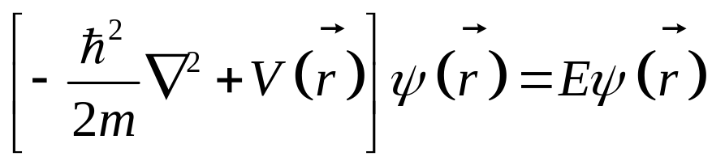
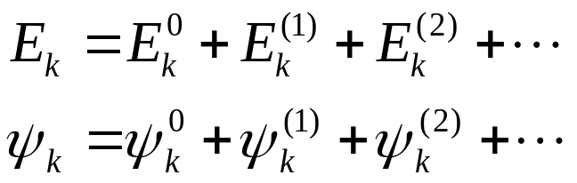
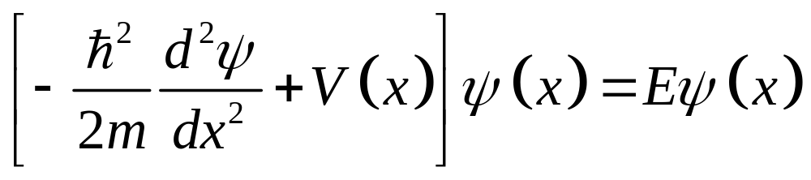
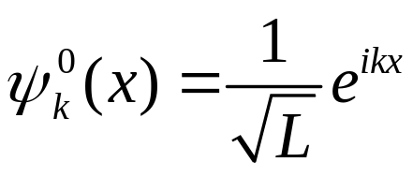
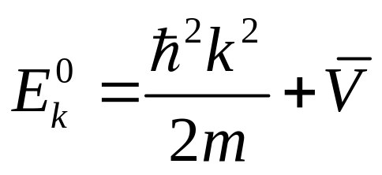
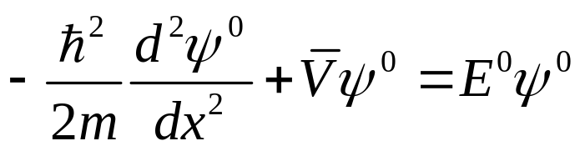
晶体中电子的薛定谔方程
晶体中电子的能量和波函数
一维情况
波函数和能量本征值
零级近似

Slide 4
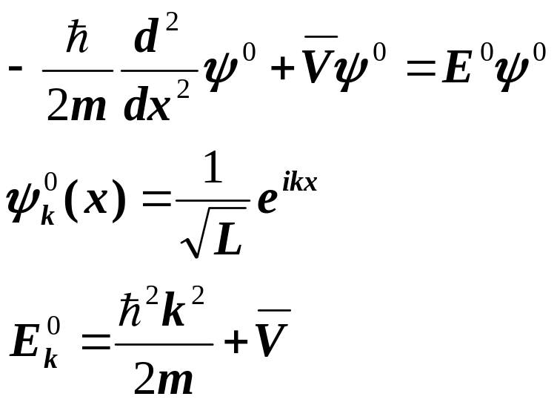
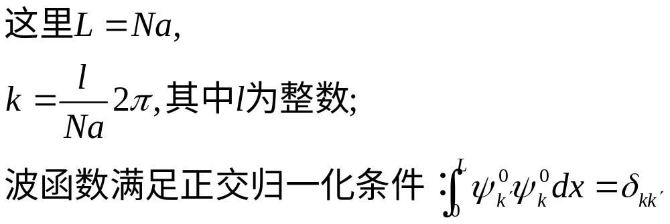
第一种情况：非简并情况分析
（1）零级近似下，电子只受到 作用，波动方程及电子波函数，电子能量分别为：
可见，零级近似的解为自由电子解的形式，故称为近自由电子近似理论。

Slide 5
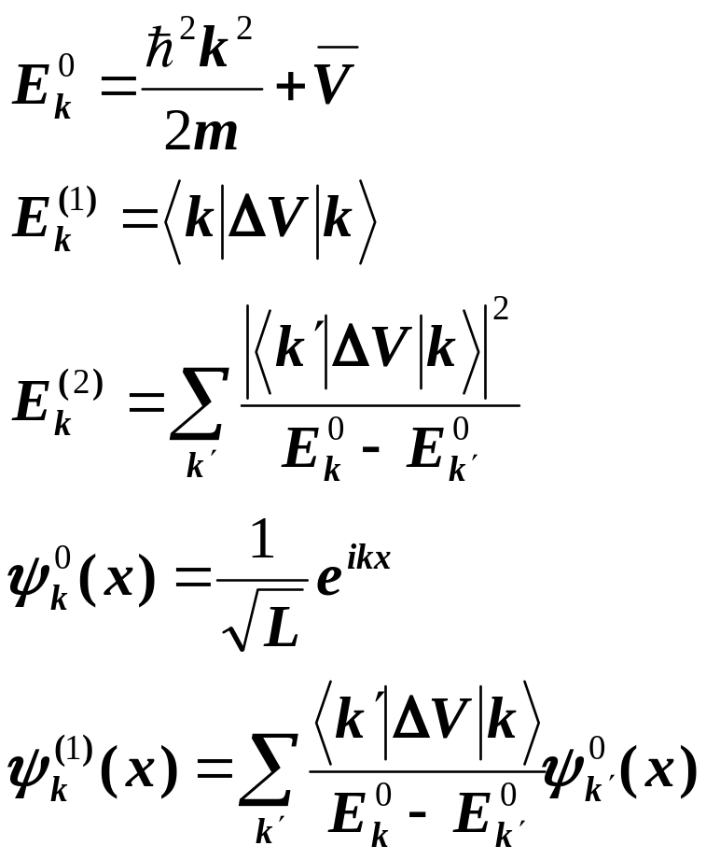
近自由电子近似（非）—修正公式
（2）由微扰理论解一级修正和二级修正
零级近似
一级修正
微扰理论重要公式
能量本征值
二级修正
零级近似
电子波函数
一级修正

Slide 6
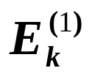
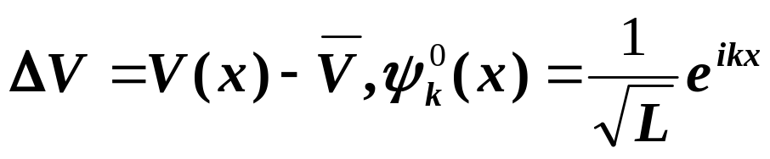
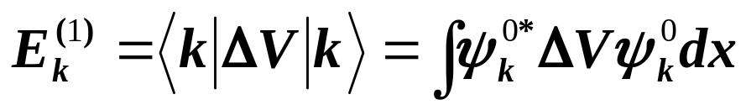
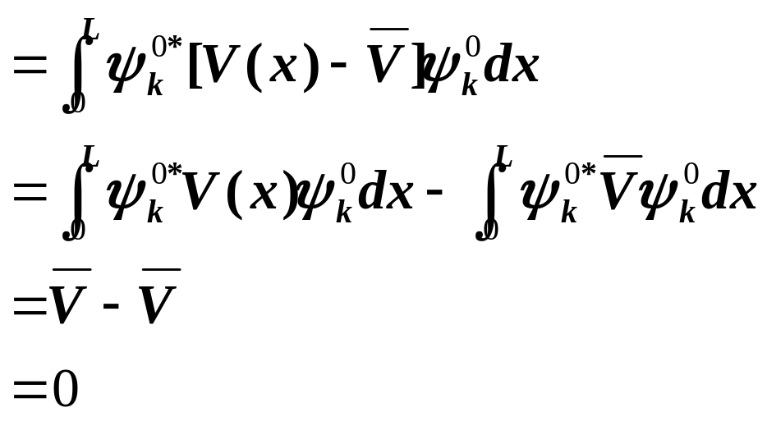
近自由电子近似（非）—能量一级修正
(Ⅰ)能量本征值的一级修正

Slide 7
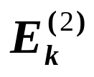
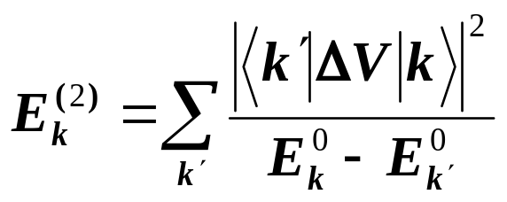
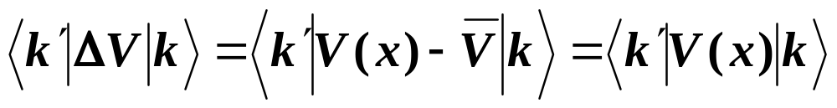
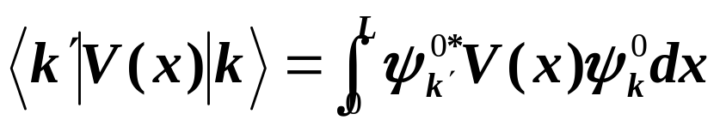
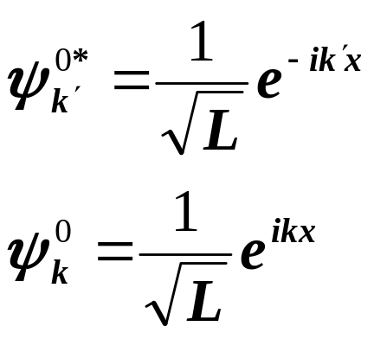
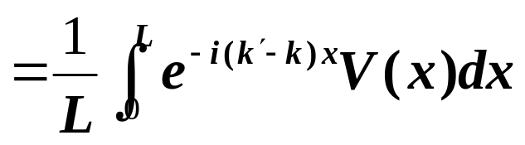
近自由电子近似（非）—能量二级修正
(Ⅱ)能量本征值的二级修正
由量子力学知识得：
而

Slide 8
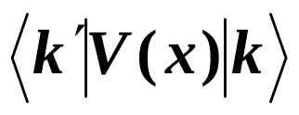
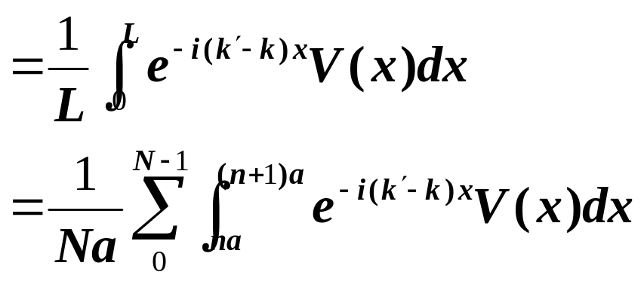
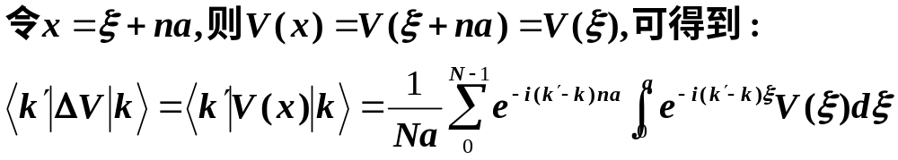
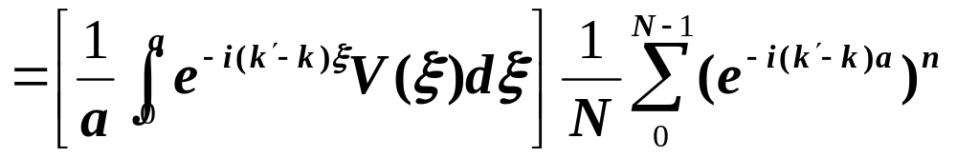
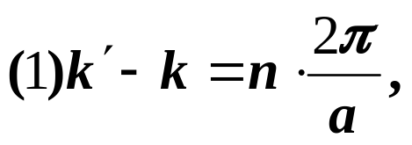
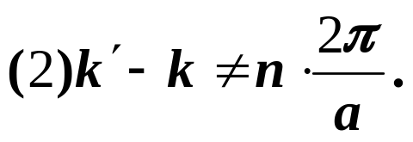
近自由电子近似（非）—能量二级修正
按原胞划分
分两种情况讨论：

Slide 9
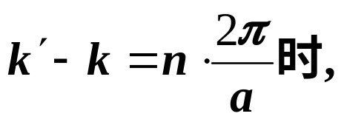
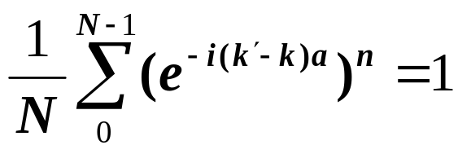
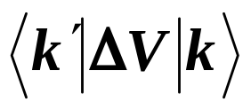
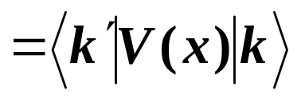
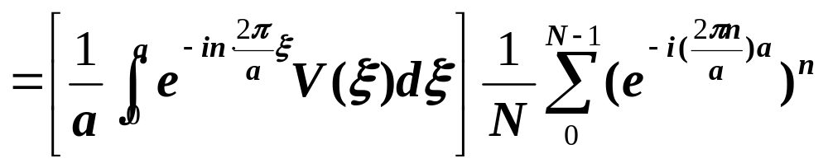
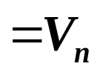
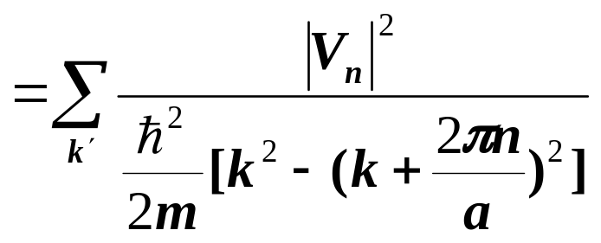
近自由电子近似（非）—能量二级修正
第一种情况：

Slide 10
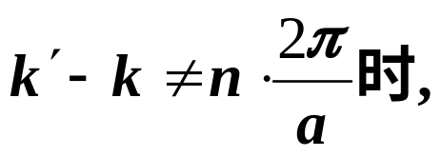
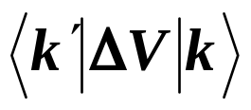
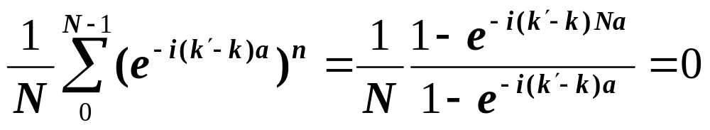
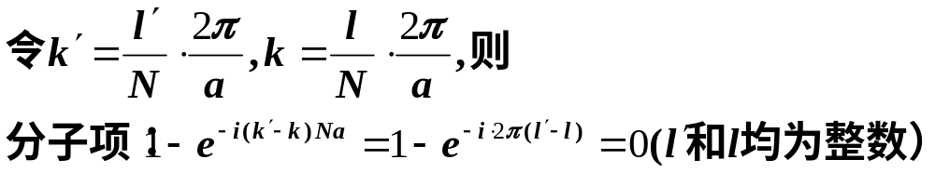
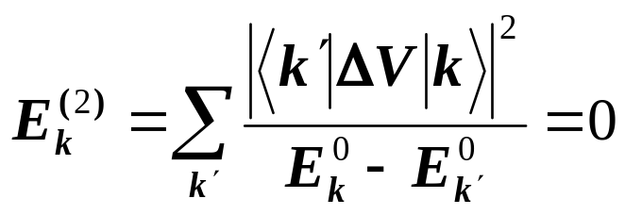
近自由电子近似（非）—能量二级修正
第二种情况：
此时：

Slide 11
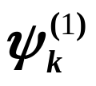
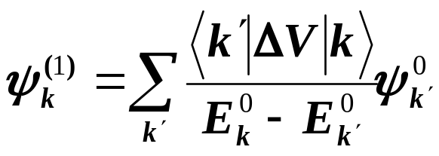
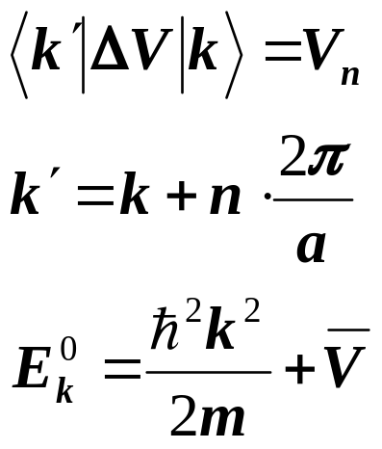
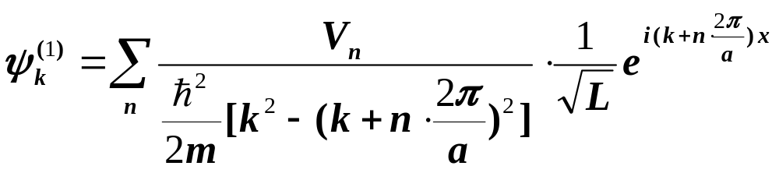
近自由电子近似（非）—电子波函数一级修正
(Ⅲ)电子波函数的一级修正
由量子力学公式得：
其中，

Slide 12
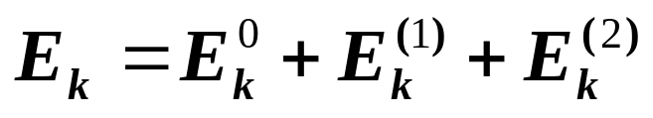
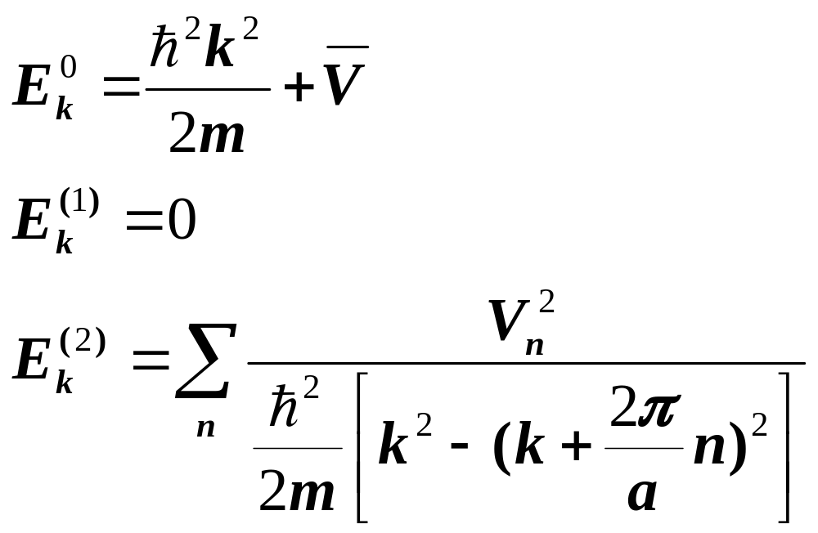
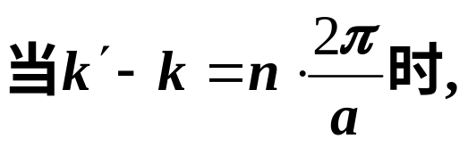
近自由电子近似——非简并情况
重要结论
(1)能量本征值

Slide 13
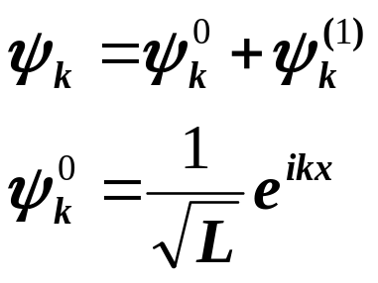
近自由电子近似——非简并情况
重要结论
(2)电子波函数

Slide 14
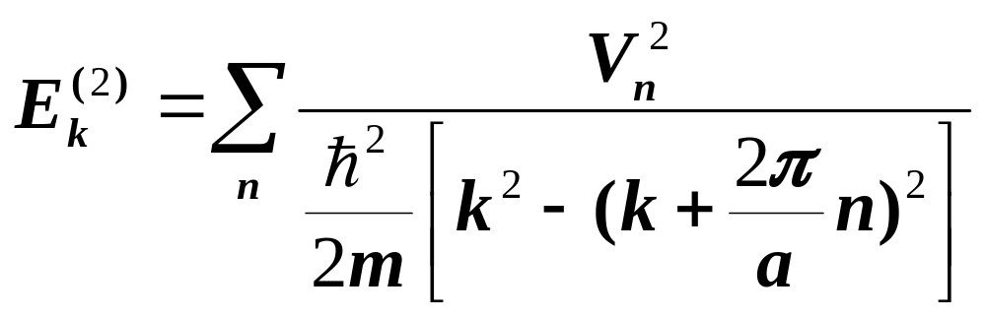
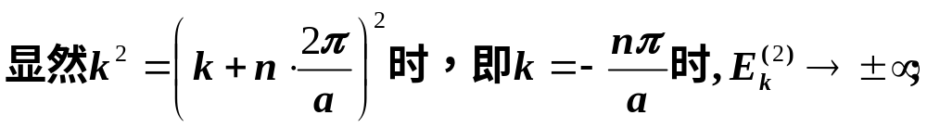
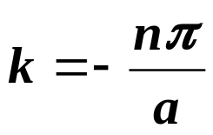
近自由电子近似——非简并情况
矛盾分析
可见，此结果无意义，这表明 附近是发散的，前面的理论已经不适用。

Slide 15
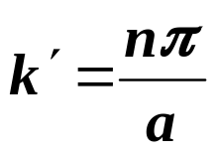
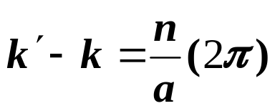






第二种情况——简并微扰理论
由微扰理论可知，前面产生发散的结果的原因是：
  当 时，另有状态 与之发生简并，二者相差 ，可知二者能量差为零，导致结果的发散。因此，对接近于 的k状态采取简并微扰理论来求解。
对于接近 的k状态，可写为：
与之简并的 状态可写为：

Slide 16



互相影响的状态（P163图4-2）

Slide 17



近自由电子近似——简并微扰理论
简并微扰理论的处理方法：将 看成是简并态之间的适当线性组合，即：
将ψ代入波动方程，并利用波动方程确定a,b及本征值：

Slide 18



Slide 19






近自由电子近似——简并微扰理论
对(1)~(5)式求解，得到：

Slide 20



近自由电子近似——简并微扰理论
整理得：
以a,b为末知数，则上式有解的条件是系数行列式为零，即

Slide 21





近自由电子近似——简并微扰理论
关于 的讨论
第一种情况：

Slide 22


近自由电子近似——简并微扰理论

Slide 23



近自由电子近似——简并微扰理论
这里，

Slide 24

近自由电子近似——简并微扰理论
（1）这里考虑了k、k′在微扰中的相互影响。
（2）重要是相互影响的结果：使原来能量较高的k′态提高，原来能量较低的k态下压，这与量子力学中的规律是一致的。
（3）量子力学中的一个普遍结果是：能级间的“排斥作用”，即在微扰作用下，相互影响的两个能级总是原来较高的能量升高，而原来较低的能量下降。

Slide 25





近自由电子近似——简并微扰理论
第二种情况：
此时k很接近 的情形，即
这样处理 时可以对 展开，

Slide 26



近自由电子近似——简并微扰理论

Slide 27


近自由电子近似——简并微扰理论
考虑到：

Slide 28

近自由电子近似——简并微扰理论
（2）（3）式代入（1）式中，

Slide 29









近自由电子近似——简并微扰结果图示
讨论（这里指 ）：
（1）两个相互影响的状态 和 微扰后能量为E₊和E₋；
（2） 态对应的能量 较低，微扰使它下降；
（3） 态对应的能量 较高，微扰使它上升；
（4）

Slide 30





ii) 当 Δ 接近于零0 时
—— Δ > 0, Δ < 0
两种情形下完全对称的能级图
—— A和C、B和D代表同一状态
—— 它们从Δ>0, Δ<0两个方向当Δ⇒0的共同极限

Slide 31






三、能带与带隙
1、近自由电子近似简并微扰理论的结果表明：
  （1）对于波矢 而言，N很大，故k很密集，可以认为 是k的准连续函数；
  （2） 在 处不连续（这里 ），且每个 均含有许多能级，称其为能带；
  （3） 总体称为能带结构（n为能带编号）；
  （4）相邻两个能带 与 之间可以相接，重叠或是分开，对于一维周期性势场来说属于分开情况，则出现带隙称为禁带。

Slide 32










E(k)图与能带P167图4-5
4
3
2
1

Slide 33

禁带的宽度

Slide 34



例题:P578---题4.3
电子周期场的势场为:
其中,a=4b, 为常数.
(1)试画出此势能曲线,并求其平均值;
(2)用近自由电子近似模型求出晶体的第一个及第二个带隙宽度.

Slide 35



解:
(1)n=0时
-a
-b
b
a
2a 3a 4a

Slide 36


(1)求势能的平均值

Slide 37




(2)求△E₁和△E₂
公式:
(a)n=1
(b)n=2
V₁(x)
V₂(x)

Slide 38



能带及一般性质
自由电子的能谱是抛物线型
—— 晶体弱周期性势场的微扰，电子能谱在布里渊边界
—— 发生能量跃变
产生了宽度 的禁带
—— 在远离布里渊区边界，近自由电子的能谱和自由电子的能谱相近

Slide 39

—— 每个波矢k有一个量子态，当晶体中原胞的数目趋于无限大时，波矢k变得非常密集，这时能级的准连续分布形成了一系列的能带
—— 各能带之间是禁带, 在完整的晶体中，禁带内没有允许的能级

Slide 40





—— 每个能带中包含的量子态数目
波矢k的取值
— k的数目
每个能带对应k的取值范围
各个能带k的取值数目
—— 原胞的数目
—— 计入自旋，每个能带中包含2N个量子态

Slide 41






------电子波矢和量子数－简约波矢的关系
平移算符本征值量子数k（简约波矢，计为 ）和电子波矢k之间的关系
简约波矢 的取值范围
—— 第一布里渊区
近自由电子中电子的波矢
—— l 为整数
在一维情形中 —— m为整数
可以表示为

Slide 42





例题:P582----题4.2
请写出一维近自由电子近似,第n个能带(n=1,2,3)中,简约波矢 的零级波函数.
解:
第n个能带的电子波矢为
且有:

Slide 43



第一能带:m=0
第二能带:m=-1
第三能带:m=1

Slide 44

三、能带与带隙
2、能带表示图示（ ）
（1）分为三种类型
      第一种类型：简约区图示
      第二种类型：扩展区图示
      第三种类型：重复区图示

Slide 45




能带表示图示
第一种类型：简约区图示
特点:
  (1)k限制在第一布里渊区内，此时的波矢k称为简约波矢；
  (2)每个k值均有相应的E₁(k)、E₂(k)、E₃(k)……即每个能带都在第一布里渊区中表示出来，简约区中能够给出能带结构全貌。

Slide 46






Slide 47


能带表示图示
第二种类型：扩展区图示
特征:
  按能量由低到高的顺序，分别将能带k限制在第一布里渊区、第二布里渊区，…等等。一个布里渊区表示一个能带。

Slide 48
能带表示图示
第三种类型：重复区图示
特征：
每个布里渊区都表示出所有的能带，即每个能带在第一布里渊区中的图形周期性重复在每个布里渊区。

Slide 49


三种能带图示的区别
扩展区图示
(单值函数)
一个布里渊区表示
一个能带
重复区图示
(周期性)
简约区图示
(多值函数)

Slide 50


三、能带与带隙
3、布里渊区与能带
由前面的分析可得，带隙的产生是由于当 时，能量 发生跃变，能量突变为 。
易知，发生能量跃变的位置恰好是布里渊区边界.

